Slide 1

第七章 界面
材料人

Slide 2
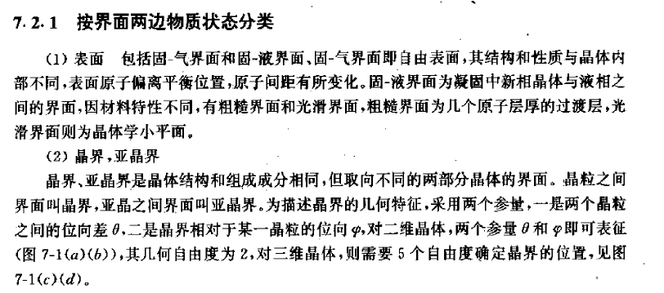
界面的分类

Slide 3
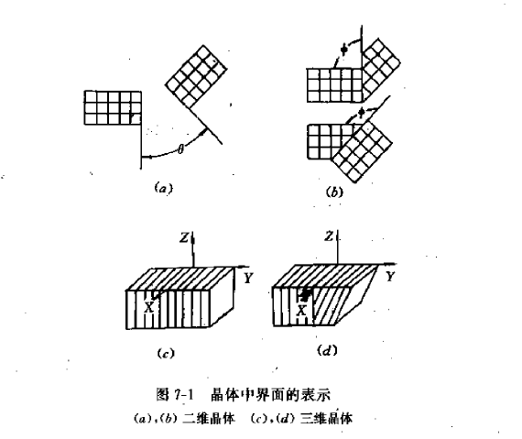

Slide 4


Slide 5
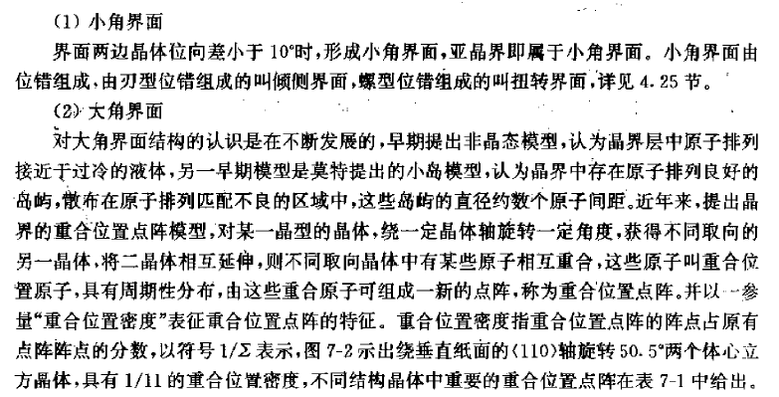
按照界面两边晶体取向差角分类

Slide 6

根据界面上原子排列情况和吻合度分类

Slide 7



Slide 8
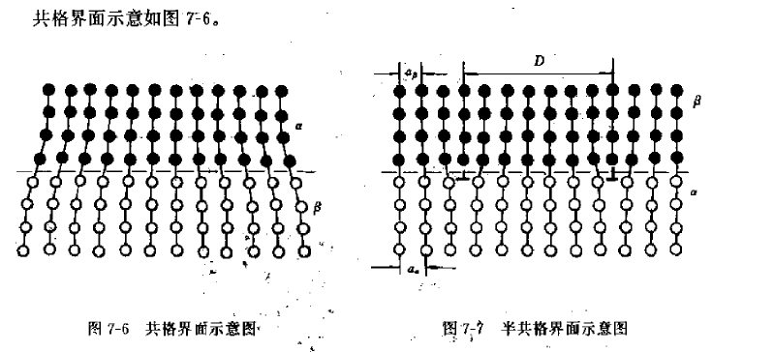

Slide 9


Slide 10
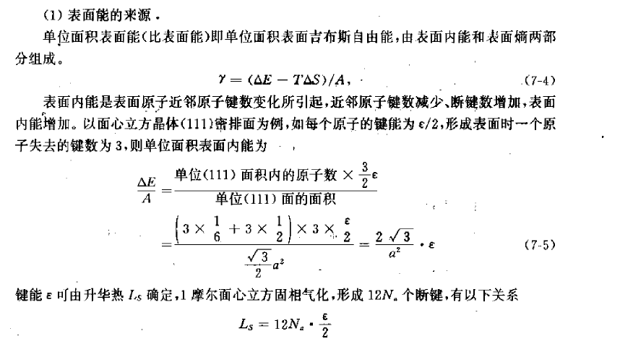
界面能量
界面能：界面处的原子不同程度偏离平衡位置，引起能量的升高，此部分能量叫界面能。
表面能

Slide 11


Slide 12
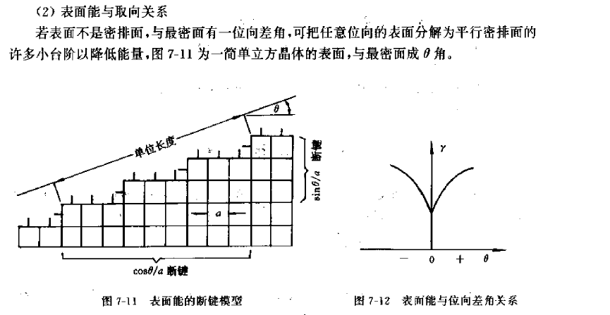

Slide 13
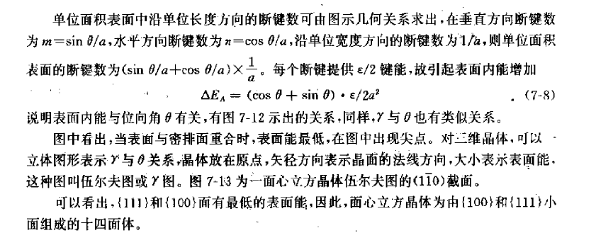

Slide 14
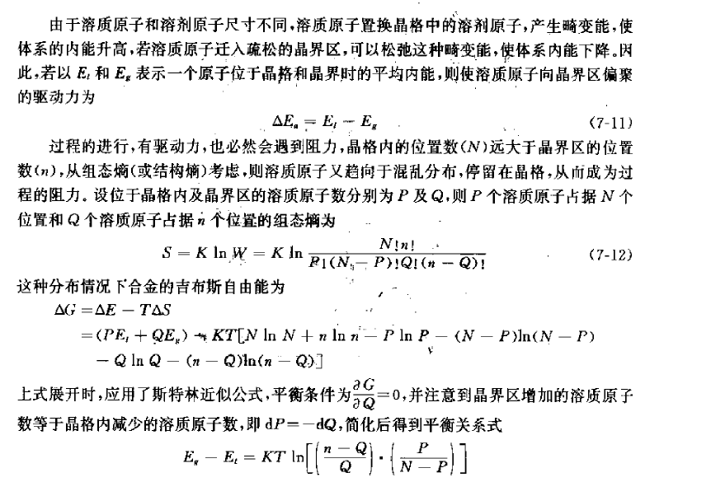
界面偏聚
晶界偏聚方程

Slide 15
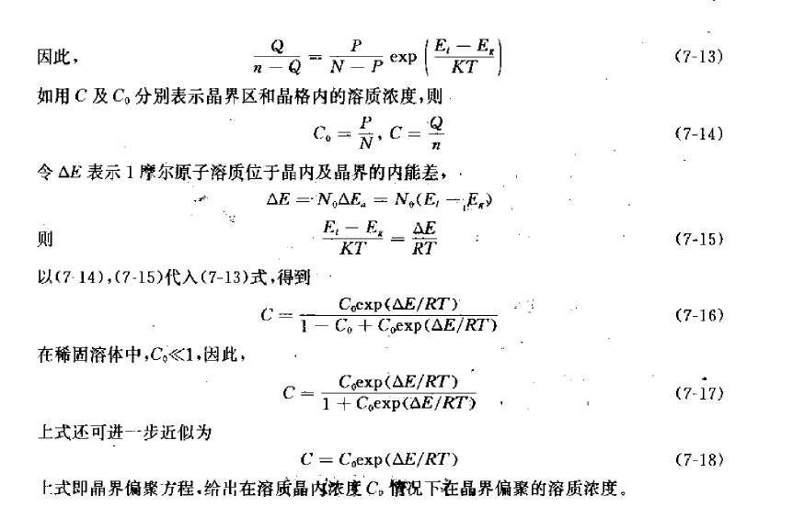

Slide 16
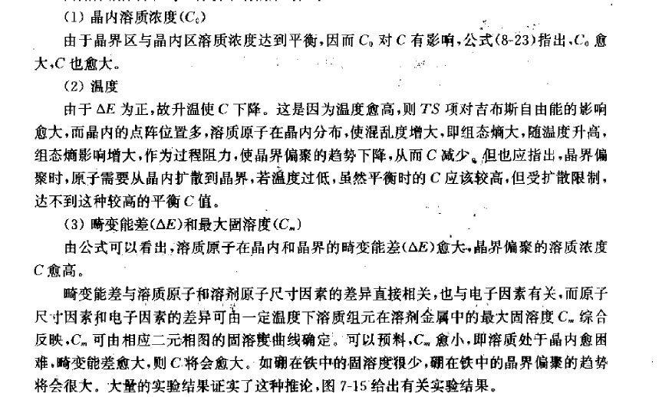
影响晶界偏聚的因素

Slide 18
界面迁移

Slide 19
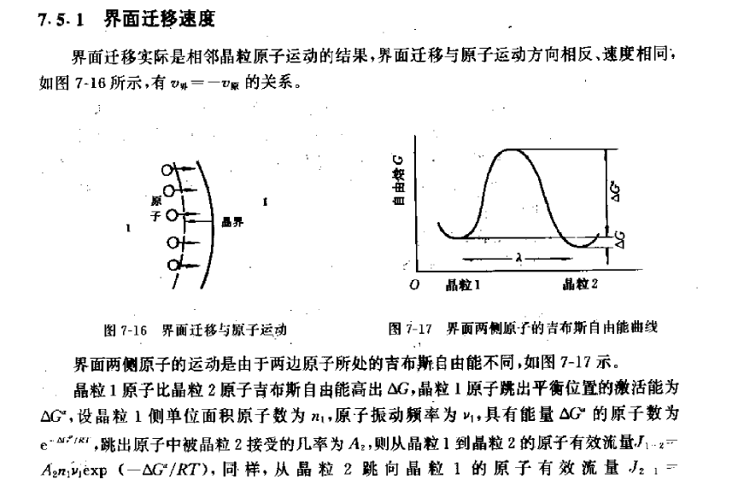

Slide 20
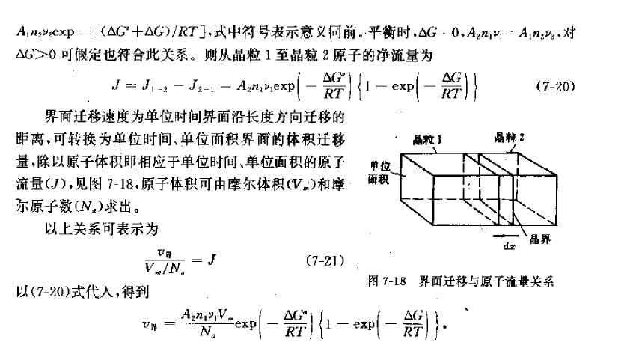

Slide 21
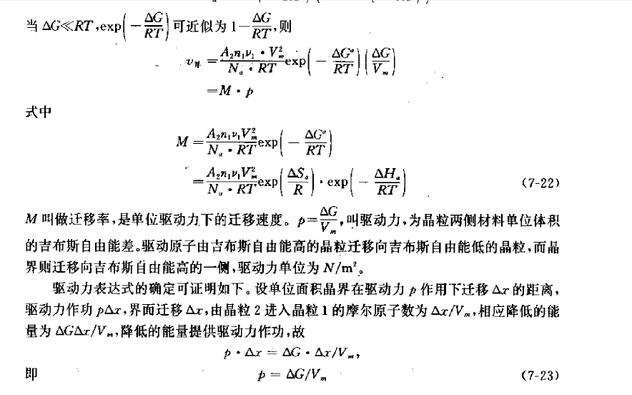

Slide 22


界面迁移的驱动力

Slide 23
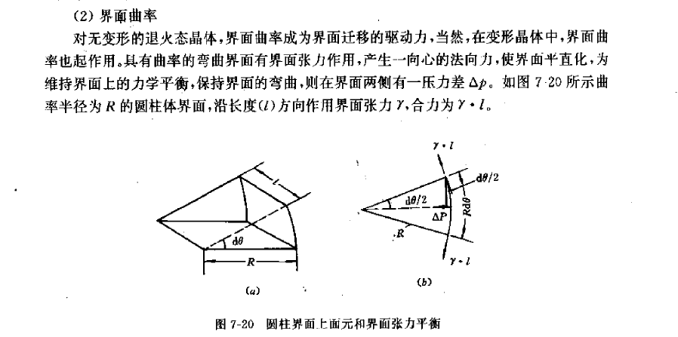

Slide 24
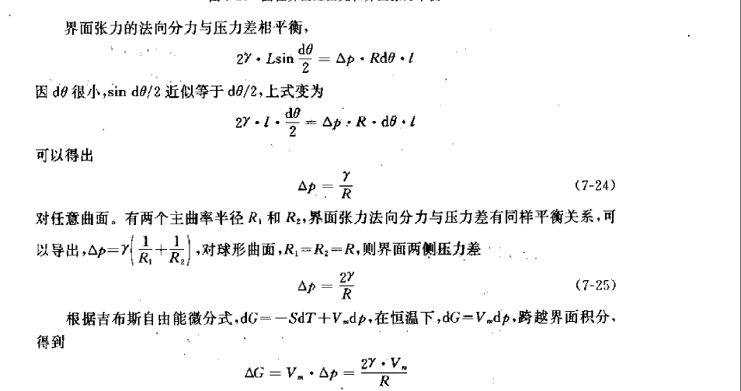

Slide 25


Slide 26
影响界面迁移速率的因素
1、溶质原子
2、第二相质点
3、温度
4、晶粒间位相差

Slide 27
晶界与组织形貌

Slide 28
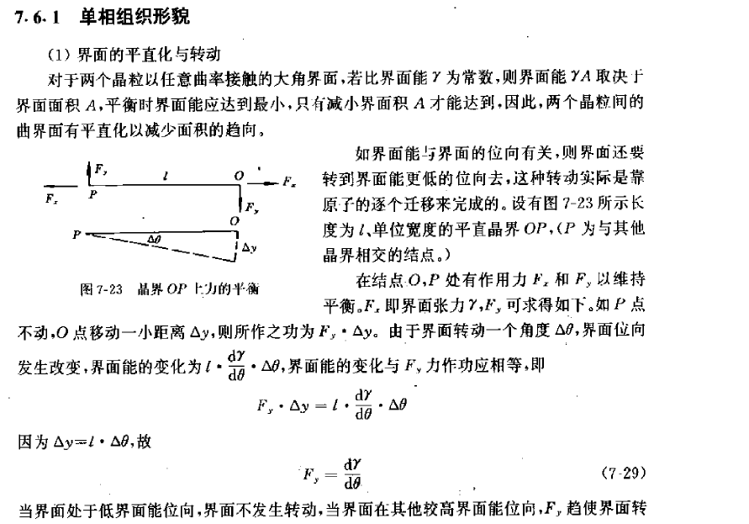


Slide 29
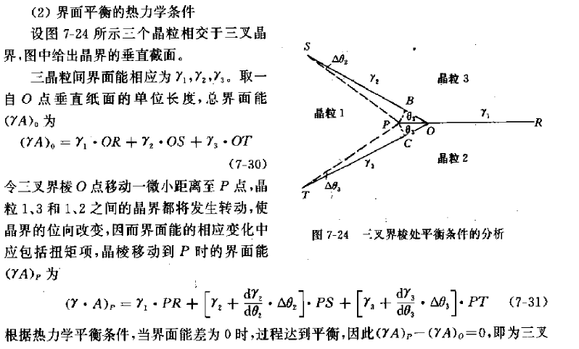

Slide 30
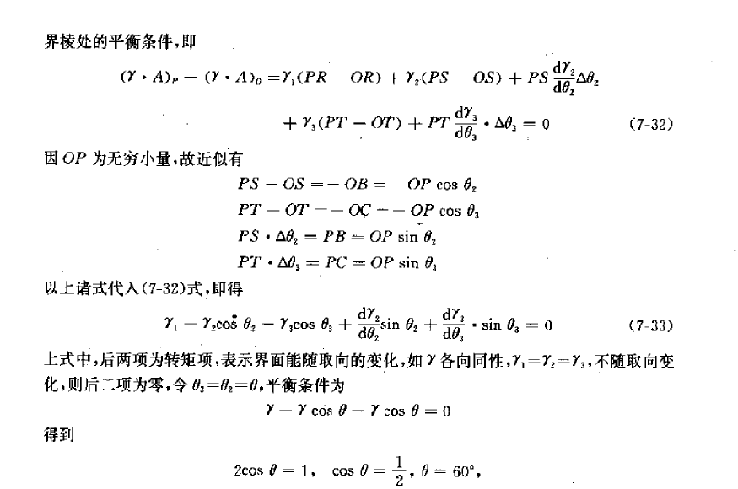

Slide 31
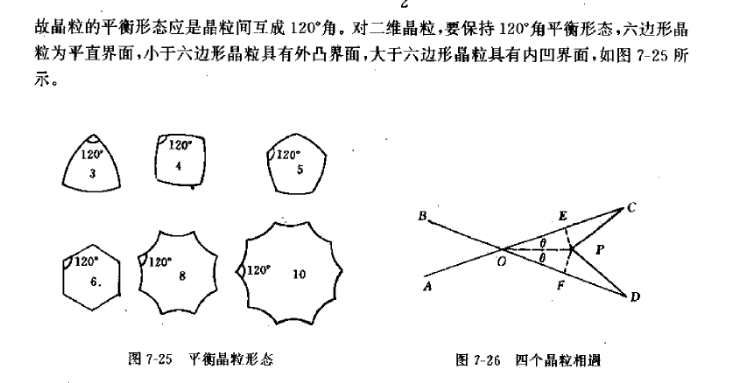

Slide 32


Slide 33
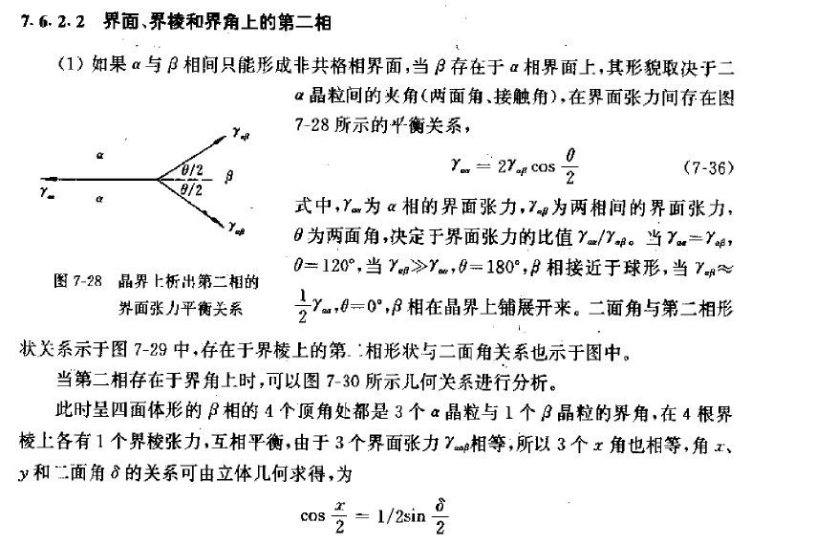

Slide 34
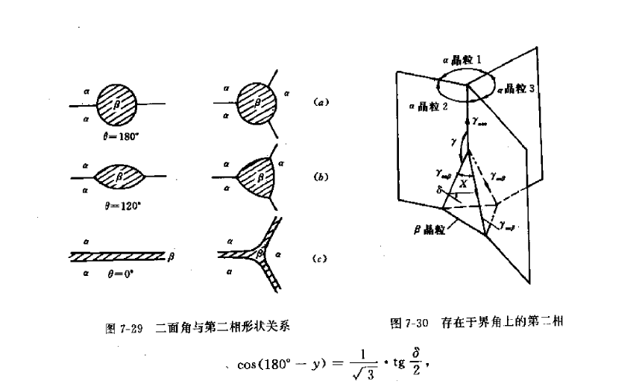

Slide 35
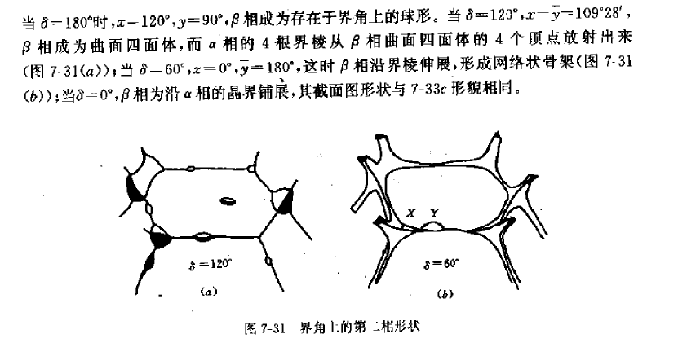

Slide 36


